Slide 1
106學年度臺北市民族國民中學
特教執行成效評鑑追蹤
自我改進計畫
報告人： 江寶媚 組長
107/11/20

Slide 2
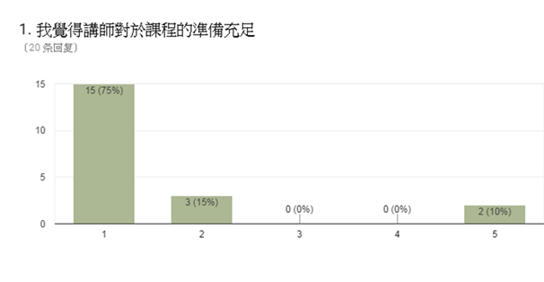
身心障礙類
向度 | 委員具體改善建議 | 學校具體作法與自我改進計畫
一、校園特殊教育團隊運作 | 1-3特教宣導宜更細緻規劃(需考量學校學生狀況、教師需求等，並考量進階性或不同方式辦理；入班宣導應評估學生需求)之問題；佐證資料中僅有單次特教研習之教師滿意度調查表，未見關於事前規劃之討論；導師辦公室陳閱特教刊物，但未能反映教師真實需求。改善重點與訪評建議要旨有所落差，對於宣導、研習活動之需求調查、規劃、效益分析宜持續加強。 | 1-3-1已依特教宣導實施計畫執行，並於教學 研究會及班務會議討論及規劃各班宣導 重點及檢討(紙本附件1-7)。 1-3-2 於新生座談時，先與家長溝通入班宣 導，及了解家長的期待或建議項目；特 教研習之教師滿意度調查表，已加入 107學年度暑假備課週(紙本附件8)
老師姓名 | 班級 | 時間 | 宣導主題
曾雅慧 | 701 | 107.9.27 | 學情障自閉症行為特質
江寶媚 | 702 | 107.9.26 | 以選擇性緘默症特質為主
方盈傑 | 703 | 107.9.27 | 以學障類特質為主
曾雅慧 | 704 | 107.9.21 | 學障與自閉症行為特質

Slide 3
身心障礙類
向度 | 委員具體改善建議 | 學校具體作法與自我改進計畫
一、校園特殊教育團隊運作 | 1-3特教宣導宜更細緻規劃(需考量學校學生狀況、教師需求等，並考量進階性或不同方式辦理；入班宣導應評估學生需求)之問題；佐證資料中僅有單次特教研習之教師滿意度調查表，未見關於事前規劃之討論；導師辦公室陳閱特教刊物，但未能反映教師真實需求。改善重點與訪評建議要旨有所落差，對於宣導、研習活動之需求調查、規劃、效益分析宜持續加強。 | 1-3-3 預計於下學期與國語文書法標語競賽 結合，以多元化方式加強宣導。 1-3-4 本次針對此問題對導師做問卷調查， 結果約58.3%認為提供刊物及資訊是 有幫助、需要持續提供者100%；除 了提供刊物外，16.7%希望能提供特 教諮詢。故未來將持續提供相關諮詢 服務(紙本附件9)。 ★每週開放時段供老師及家長諮詢時間。 諮詢紀錄(紙本附件10)
星期一 | 星期二 | 星期三 | 星期四 | 星期五
13:30~16:00
曾雅慧 | 組內老師 | 江寶媚 | 方盈傑 | 組內老師

Slide 4
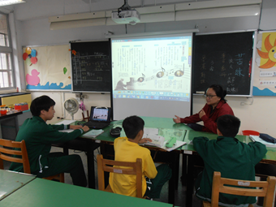
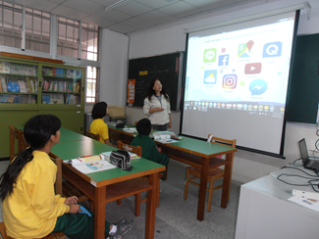
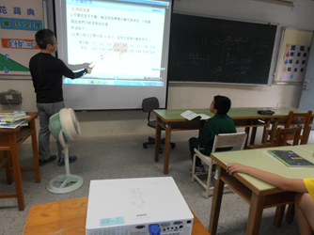
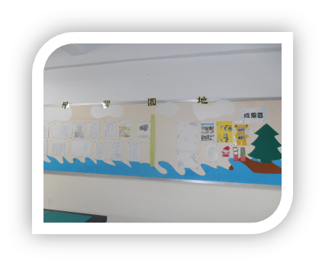
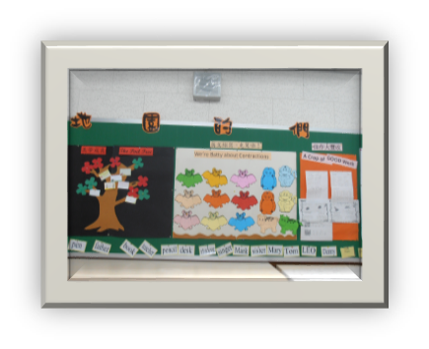
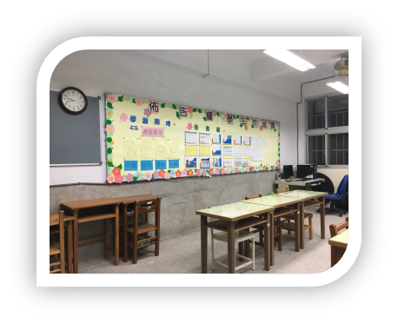
身心障礙類
向度 | 委員具體改善建議 | 學校具體作法與自我改進計畫
一、校園特殊教育團隊運作 | 1-4資源班缺乏學習情境布置，且未充分運用既有之教學設備(如：互動式教學電子白板)之問題 ：資源班電子白板教室業已改善並運用，並酌增情境布置；但部分教室欠缺教學單槍與投影機，宜增加固定式相關資訊設備，以利靈活運用並預防學生碰撞。 | 1.各班教室705、805、905情境布置已改善。 2.805教室已於本學期增設單槍及固定式投影機，905教室則因經費關係，暫以移動式單槍教學，並將逐年改善之。 705 班 805 班 905 班

Slide 5
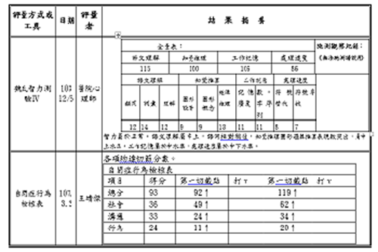
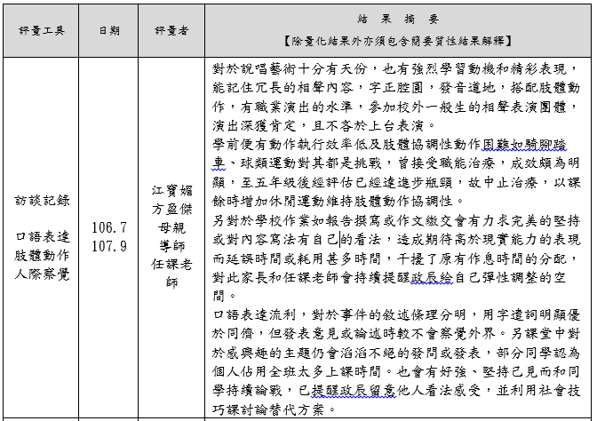
身心障礙類
向度 | 委員具體改善建議 | 學校具體作法與自我改進計畫
二、診斷與安置 | 2-1部分IEP在評量紀錄仍只有測驗分數，未見測驗結果質性描述、觀察、晤談紀錄或專團人員之相關紀錄摘要 | 已全數改善(紙本附件11)。

Slide 6
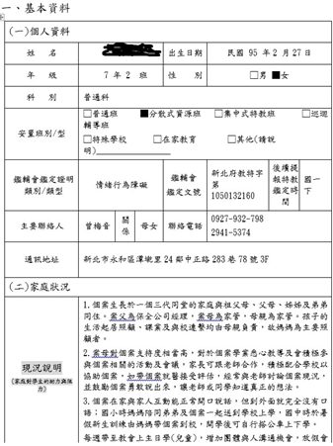
身心障礙類
向度 | 委員具體改善建議 | 學校具體作法與自我改進計畫
二、診斷與安置 | 2-2校內IEP應統一格式，並留意相關核章之人員。 | 已全數改善(紙本附件12-13)。

Slide 7
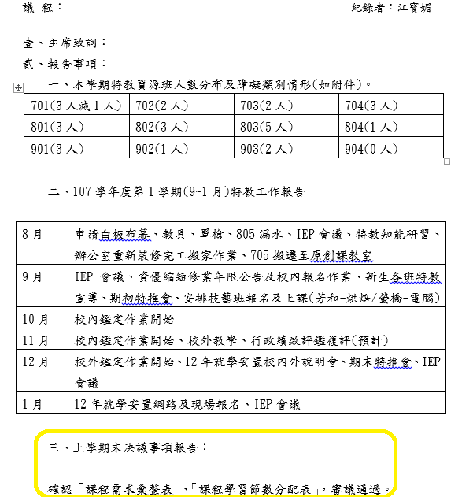
身心障礙類
向度 | 委員具體改善建議 | 學校具體作法與自我改進計畫
二、診斷與安置 | 2-3課程與學生相關需求有經特推會審查，建議可放入業務報告內容與相關資料一併作為附件。 | 已全數改善(紙本附件14)。

Slide 8
身心障礙類
向度 | 委員具體改善建議 | 學校具體作法與自我改進計畫
二、診斷與安置 | 2-4 疑似生鑑定為確認生通過率偏低，建議校內特教老師增加鑑定知能，並適時與諮詢種子老師討論個案，以利鑑定工作之進行與維護學生權益。 | 1.先前疑似生鑑定為確認生通過率偏低，乃因家庭因素、父母親想法不一致、個案排斥特教身份及未服藥等因素，本學期共計7人不同意鑑定，且已報局核備並獲同意，其餘則積極送鑑定(紙本附件15)。 2.鑑定期間積極與校外老師討論個案，如10月1日詢問古亭羅老師、臺北市特教組長群組、及10月4日詢問永吉盧老師(紙本附件16)。

Slide 9
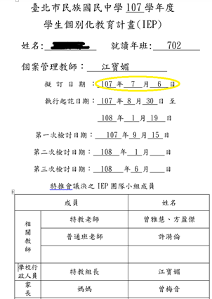
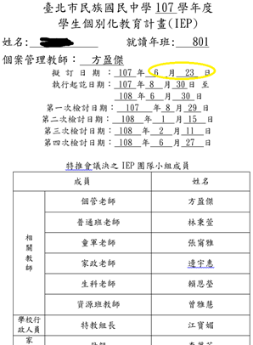
身心障礙類
向度 | 委員具體改善建議 | 學校具體作法與自我改進計畫
三、執行與管理 | 3-1會議時間大多安排於九月，而目前之要求應於召開特推會並排課前與家長開完IEP會議，故此部分建議改善。 | IEP會議時間點已全數改善。 舊生於107年6月底開完畢(除了803徐生配合家長時間為7月3日)；新生則於7月10日開完(紙本附件17)。

Slide 10
身心障礙類
向度 | 委員具體改善建議 | 學校具體作法與自我改進計畫
三、執行與管理 | 3-2人際情緒表現較不佳之學生，已能提供社會技巧課程服務，並有見到行為功能介入方案。唯行為功能方案之內容擬定，處理措施與向度內涵不符，且較未見整體性處理之SOP。
 | 3-3建議未來針對IEP中呈現學生有情緒行為問題，但狀況不嚴重者，仍於需求分析及提供服務中說明針對學生之情緒行為問題，教師提供哪些協助。 | 已在IEP需求分析及提供服務中說明，提供普通班教師相關協助，包括晤談空間、社會技巧諮詢及指導、學輔特導師合作(如：在校外偷竊事件或情緒不穩等偶發事件)、原班安排小天使協助安撫情緒或通報、備課週針對個別學生特質，提出說明及處理方式。
人際情緒表現較不佳學生，於行為功能方案之內容擬定，處理措施與向度內涵不符，該生已畢業。今後如有類似個案，則依照校內管理SOP流程—第一時間先通知導師、生教，如有暴力失控行為時通知校警一同協助，必要時提供資源班教室供學生冷靜休息。

Slide 11
向度 | 委員具體改善建議 | 學校具體作法與自我改進計畫
三、執行與管理 | 3-4不同個案之間提供項目有落差。部分學生的服務項目完整，亦有職能治療，但尚有學生在能力現況中呈現困難，但未提供所需之協助，尤其是學生明顯有動作協調之困難，但未見到相關協助(包含專團)。 | 1.部分有需求學生已通知家長並提供醫療院所評估或治療，或提供專團申請服務：如：701李生職能治療(紙本附件18)。 2.已提供相關課程：適應體育(702沈生)、動作機能訓練(802陳生) ， 以協助逐漸改善。
 | 3-5對於教師助理提供協助之必要性建議應再考量。 | 已評估107學期學生無需求。

Slide 12
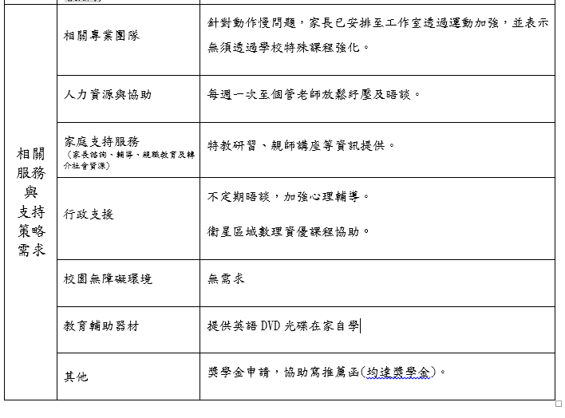
身心障礙類
向度 | 委員具體改善建議 | 學校具體作法與自我改進計畫
三、執行與管理 | 3-6部分IEP的相關服務及支持策略欄位空白未填，學校提供之轉銜服務見到提供服務之原因，亦較少對應到能力現況中提及之問題。 | 領域會議已討論並加強宣導，且已改善(紙本附件19)。

Slide 13
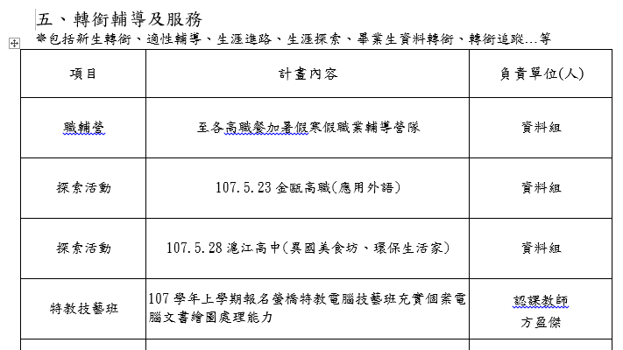
身心障礙類
向度 | 委員具體改善建議 | 學校具體作法與自我改進計畫
三、執行與管理 | 3-6部分IEP的相關服務及支持策略欄位空白未填，學校提供之轉銜服務見到提供服務之原因，亦較少對應到能力現況中提及之問題。 | 領域會議已討論並加強宣導，且已改善(紙本附件20)。

Slide 14
身心障礙類
向度 | 委員具體改善建議 | 學校具體作法與自我改進計畫
四、課程與教學 | 4-1課程安排應以學生的需求為優先，不應在各個年級只開立單一的特殊需求課程。例如： (1)9年級自閉症林生有排社會技巧課，是適宜的。 (2)但7年級確認學障生未提供學習策略課程。 | 已改善(紙本附件21)。 7、8年級確認學障生已提供學習策略課程；自閉症生開社會技巧。 7年級適應體育；對於動作協調性較弱的個案則開設動作機能課程。 9年級自閉症學生上學期排學習策略，下學期則排社會技巧(對開)。 配合學生個別需求亦開設溝通訓練及職業教育。
 | 4-2確認學障生疑提供學習策略課程，使其能運用學習策略於各科的學習。 | 已提供確認學障生學習策略課程-如心智圖、畫重點提醒、摘要整理等，以加強訓練。

Slide 15
身心障礙類
向度 | 委員具體改善建議 | 學校具體作法與自我改進計畫
四、課程與教學 | 4-3課程需求彙整表與IEP之學習內容調整、學年學期目標之領域應一致 | 朝目標一致(參酌IEP)。
 | 4-4學期目標撰寫應選擇與學生年級相對應之學習階段，且不可直接複製能力指標，宜綜合學生能力與學年目標分析之。 | 組內會議已討論並已改善(參酌IEP)。
 | 4-5每個學生之各領域學年學期目標應參酌學生能力現況撰寫，不宜全部一樣。 | 組內會議已討論並已改善(參酌IEP)。
 | 4-6本學期未開設職業教育。 | 評估學生有需求107學期已開設(紙本附件21)。

Slide 16
身心障礙類
向度 | 委員具體改善建議 | 學校具體作法與自我改進計畫
四、課程與教學 | 4-7學習內容調整、學習歷程調整、學習環境與學習歷程調整應依據學生能力現況與優弱勢能力做調整。例如 ：某生之認知能力述及對於抽象事物需要具體的說明，但學習歷程調整中只寫了「暫無需」。 | 已改善(參酌IEP)。

Slide 17
身心障礙類
向度 | 委員具體改善建議 | 學校具體作法與自我改進計畫
五、輔導與轉銜 | 5-1報告當中提及利用參與小團體、轉介駐區精神科醫生等方式 ，合作輔導室適應功能欠佳的學生，然IEP當中未見相關紀錄加以佐證；IEP「相關服務及支持策略需求」僅撰寫服務項目，未明確寫出具體內容。 | 1.輔特合作-小團體、轉介駐區精神科醫生。事後追蹤學生 參加小團體過程及結果，並於IEP中紀錄及有佐證資料 (紙本附件22)。 2.IEP「相關服務及支持策略需求」已撰寫服務項目及具體 內容(參酌IEP)。

Slide 18
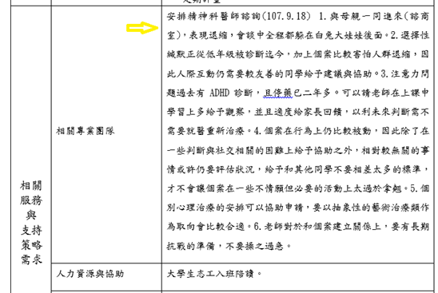
身心障礙類
向度 | 委員具體改善建議 | 學校具體作法與自我改進計畫
五、輔導與轉銜 | 5-1報告當中提及利用參與小團體、轉介駐區精神科醫生等方式 ，合作輔導室適應功能欠佳的學生，然IEP當中未見相關紀錄加以佐證；IEP「相關服務及支持策略需求」僅撰寫服務項目，未明確寫出具體內容。 | 1.輔特合作-小團體、轉介駐區精神科醫生。事後追蹤學生 參加小團體過程及結果，並於IEP中紀錄及有佐證資料 (紙本附件23)。 2.IEP「相關服務及支持策略需求」已撰寫服務項目及具體 內容(紙本附件24)。

Slide 19
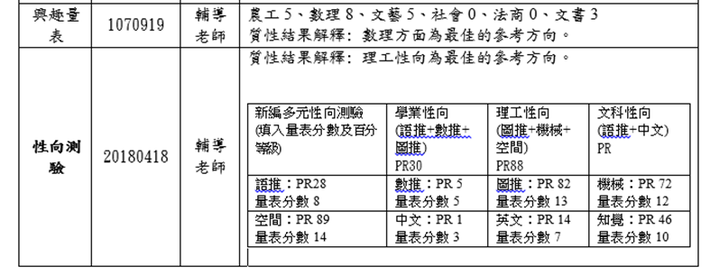
身心障礙類
向度 | 委員具體改善建議 | 學校具體作法與自我改進計畫
五、輔導與轉銜 | 5-2部分IEP未整合分析評量紀錄結果，無法作為完整輔導參考：如 (1)未撰寫各項標準化測驗結果(包含原班施測的性向測驗、興趣量表)。 (2)撰寫方式有誤，如：僅描述「了解學生學校適應情形」，而未描述實際內容。 (3)未加入前次IEP檢討紀錄摘要或新生轉銜資料。 | 關於IEP已整合分析評量紀錄結果： 1.各項標準化測驗結果已記錄於IEP，例如：九年級確認生，已 撰寫性向測驗、興趣量表標準化測驗結果(紙本附件25)。 2.撰寫上依結果已描述實際內容。 3-1.IEP檢討紀錄(參酌IEP)。

Slide 20
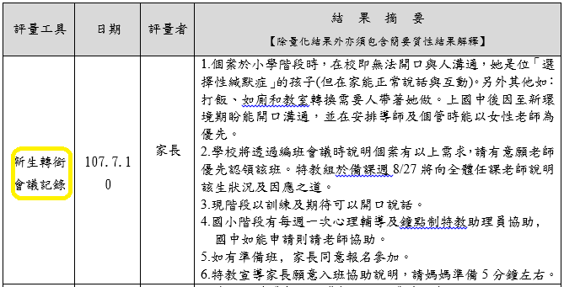
身心障礙類
向度 | 委員具體改善建議 | 學校具體作法與自我改進計畫
五、輔導與轉銜 | 5-2部分IEP未整合分析評量紀錄結果，無法作為完整輔導參考：如 (1)未撰寫各項標準化測驗結果(包含原班施測的性向測驗、興趣量表)。 (2)撰寫方式有誤，如：僅描述「了解學生學校適應情形」，而未描述實際內容。 (3)未加入前次IEP檢討紀錄摘要或新生轉銜資料。 | 3-2.IEP已紀錄新生轉銜資料(參酌IEP)。

Slide 21
身心障礙類
向度 | 委員具體改善建議 | 學校具體作法與自我改進計畫
五、輔導與轉銜 | 5-3 特教教師已參與行為功能介入方案相關研習，建議可就實際執行層面進行檢討或反思，更能對應學生需求；其他專業知能研習傾向以校內舉辦為主，建議多參與校外大型研習以增進特教相關知能。 | 行為功能介入方案實際執行層面將於期末進行檢討或反思。 依委員建議參與校外大型研習，如：適應體育、滾球裁判、12年就學安置研習等、行為功能介入方案及鑑定安置施測及組內老師將參加12/14東區辦理第10期鑑定種子研習等(紙本附件26-28)。

Slide 22
報告完畢
謝謝聆聽、指教！

